Slide 1
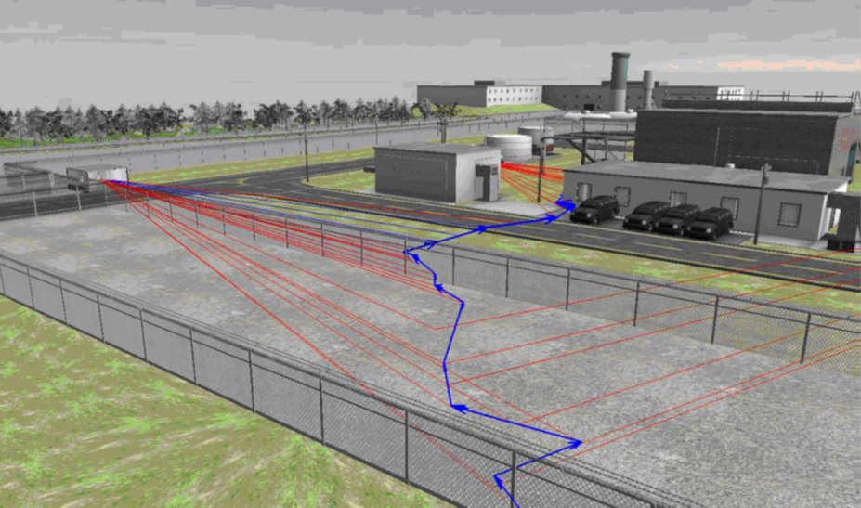


Modeling & Simulation에 의한
“유효성 평가”
2019년 10월
㈜엑슬리트엣지
www.exleetedge.com

Slide 2
목 차
Ⅰ. 유효성 평가 목적 및 활용
1. 물리보안 유효성 평가 왜 필요한가?
2. 물리보안 유효성의 활용?
Ⅱ. 유효성 평가방안
1. 체크리스트
2. Force on Force(FoF) 훈련
3. ASD
4. Modeling & Simulation
Ⅲ. 경로 분석(Path Analysis)
1. 경로 분석의 목적
2. 단일 경로 분석
Ⅳ. 유효성 평가 및 최적화 방안 도출(AVERT 활용사례 중심)
Ⅴ. Drone 공격 모델과 Baseline 모델의 유효성 비교(AVERT 이용)

Slide 3
유효성 평가 목적 및 활용
    1. 물리보안 유효성 평가 왜 필요한가?
    2. 물리보안 유효성의 활용?

Slide 4
1. 물리보안 유효성 평가 왜 필요한가?
1. 물리보안 유효성 평가 왜 필요한가?
유효성 평가 목적
  물리보안시스템의 취약성을 정량적, 과학적으로 평가할 수 있도록 성능의 객관적 지표화
  유효성을 성능의 판단기준으로 설정, 의사결정자, 이해당사자 등과 합리적, 논리적 의사소통
보안 목표
물리보안시스템
99 %
89 %
위협
유효성 = 95 %
핵심 자산

Slide 5
2. 물리보안 유효성의 활용?
  물리보안시스템의
  유효성은
  “측정 가능”
  “If you can’t measure it, you can’t manage it.”
  Risk(위험) = 발생가능성(F) x 피해결과(C) x 취약성(1-P(e))
  Modeling & Simulation
  활용
  “유효성 평가”
  건물과 인프라의 3D모델링
  방호요소(탐지, 지연, 대응)의 특성화
  DBT(설계 기반 위협) 시나리오 수립
  Simulation 활용 유효성 평가 및 분석
  물리보안시스템의
  설계·구축 ·운영
  “최적화”
  물리보안시스템의 What-if Analysis
  - Defense-in-Depth, Sensitivity Analysis
  비용 편익 분석(Cost Benefits Analysis)

Slide 6
Ⅱ. 유효성 평가 방안
    1. 체크리스트
    2. Force on Force(FOF) 훈련
    3. ASD
    4. Modeling & Simulation

Slide 7
1. 체크리스트 – 단계별 체크 내용
단 계 | 내 용
1단계 | 체크리스트 문서 인쇄한다
2단계 | 사이트를 방문하여, 체크리스트에 있는 모든 질문에 대하여 점검한다
3단계 | 모든 질문 평가를 합산한다
4단계 | 총 질문항목(예 122개)중 답을 받지 못한 것을 뺀다.(그 결과를 X라 하자)
5단계 | 총 준수율은 4단계에서 “예“로 평가된 개수를 X로 나누어 산정한다. 총 미준수율은 4단계에서 “아니오＂로 평가된 개수를 X로 나누어 산정한다.
6단계 | 위험 정도의 산정 별도 준비된 가능성 표(Likelihood Matrix)를 참고하여 가능성 값을 정한다. 별도 준비된 영향정도 표(Consequence Matrix)를 참고하여 영향정도 값을 정한다 “아니오”개수를 20으로 나눈다(Y) Y를 가능성 값과 더한다(Z) Z와 영향정도 값을 곱한다 이 수치를 서로 다른 사이트(가능성 값과 영향정도가 다른 곳)를 평가할 때 비교자료로 사용한다
7단계(옵션) | 보고나 추후 검토를 위해 보고서를 작성한다
질문 55. 만일 차량통제를 하고 있다면 통과 전에 금지물품이 있는 지 검색하는가?
예, 아니오, N/A
(출처 : RiskWatch)

Slide 8
1. 체크리스트 – Likelihood Matrix, Consequence matrix
Likelihood Matrix
등 급 |  | 내 용
1 | 낮음 | 범죄율이 평균보다 아주 낮음 이전에 사이트 또는 유사형태 사이트에서 테러 이력 없음 자연재해 가능성이 평균 이하임
2 | 약간 낮음 | 범죄율이 평균보다 낮음 이전에 사이트 또는 유사형태 사이트에서 테러 이력 없음 평균적인 자연재해 가능성
3 | 중간 | 평균적인 범죄율 테러그룹들이 해당사이트 또는 유사형태사이트를 테러 목표로 표시한적 있음 평균적인 자연재해 가능성
4 | 약간 높음 | 평균이상의 범죄율 테러그룹들이 해당사이트 또는 유사형태사이트를 반복적으로 목표를 삼겠다고 함 평균이상의 자연재해 가능성
5 | 높음 | 아주 높은 범죄율 테러그룹들이 해당사이트 또는 유사형태사이트를 반복적으로 목표를 삼겠다고 함 아주 높은 자연재해 가능성
Consequence Matrix
등 급 |  | 내 용
1 | 낮음 | 대체비용이 $1M(10억) 이하 중요시설 가용도에 거의 영향이 없음 이미지나 평판에 영향 없음
2 | 약간 낮음 | 대체비용이 $1M(10억)에서 $10M(100억)임 중요시설 중단이 수시간 정도임 이미자니 평판에 대한 영향이 지역적임
3 | 중간 | 대체비용이 $10M(100억)에서 $20M(200억)임 중요시설 중단이 6시간에서 12시간 심각한 고객 불만족. 이미지나 평판이 영향을 받음
4 | 약간 높음 | 대체비용이 $20M(200억)에서 $50M(500억)임 중요시설중단이 12시간에서 24시간 큰 고객불만족. 국가적인 이미자나 평판에 영향을 줌
5 | 높음 | 대체비용이 $50M(500억)을 초과 중요시설 중단이 24시간이상 지속 이미지나 평판에 큰 피해. 국가적인 개입이 필요할 수 있음
(출처: RiskWatch)

Slide 9
2 . Force On Force(FOF)훈련 – 물리적 방호 및 방사능 방재 범위
(출처 : 원자력통제기술원)

Slide 10
2 . Force On Force(FOF) 훈련 – 물리적 방호 및 방사능 방재훈련의 종류
(출처 : 원자력통제기술원)
Note :
- 미국 NRC 는 2001년 9•11테러 이후, 기존 8년 1회에서 매 3년마다 FOF를 시행토록 하고 있음 (2004년 10월 29일부터 상용 원전 대상)
- FOF 훈련이 없는 해에는 전술방호훈련을 하며 평가 객관성 확보를 목적으로 합동공격군(Composite Adversary Force)를 구성하여 훈련

Slide 11
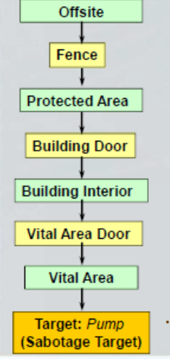
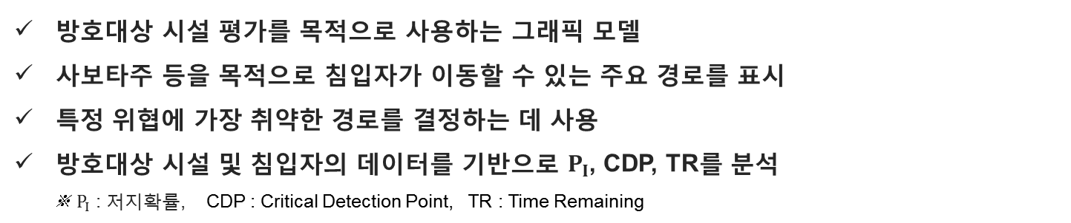
3 . ASD(Adversary Sequence Diagram)
방호대상 시설 평가를 목적으로 사용하는 그래픽 모델
사보타주 등을 목적으로 침입자가 이동할 수 있는 주요 경로를 표시
특정 위협에 가장 취약한 경로를 결정하는 데 사용
방호대상 시설 및 침입자의 데이터를 기반으로 $P_{I}$, CDP, TR를 분석
※ $P_{I}$ : 저지확률, CDP : Critical Detection Point, TR : Time Remaining
Target
Target
소프트웨어 : SAVI, MP VEASI
※ SAVI (Systematic Analysis of Vulnerability to Intrusion) , MP VEASI (Multipath Very simplified Estimate of Adversary Sequence Interruption)

Slide 12
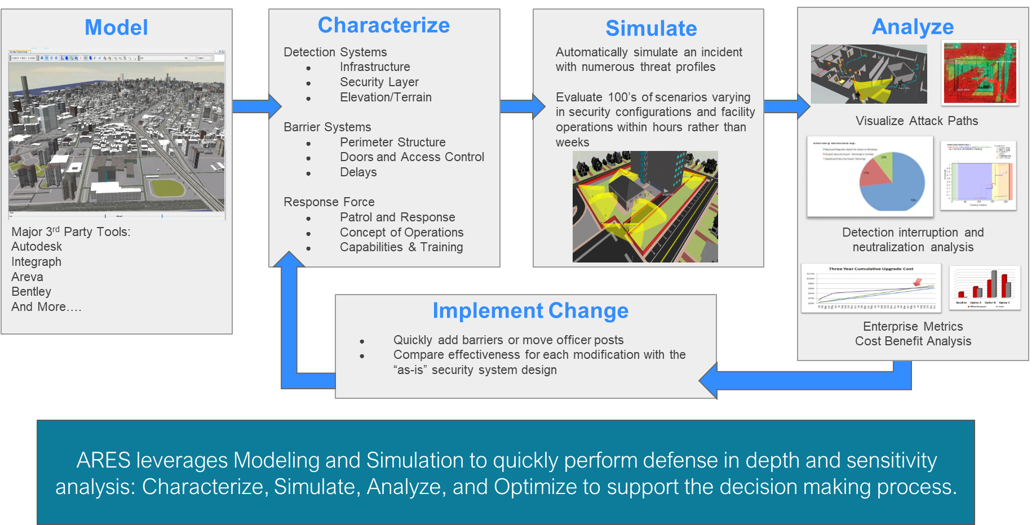
4 . Modeling & Simulation
소프트웨어 : AVERT

Slide 13
Ⅲ. 경로 분석(Path Analysis)
    1. 경로 분석의 목적
    2. 단일 경로 분석

Slide 14
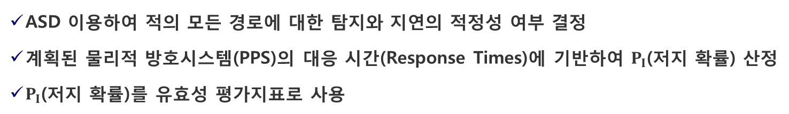
1. 경로 분석(Path Analysis)의 목적
ASD 이용하여 적의 모든 경로에 대한 탐지와 지연의 적정성 여부 결정
계획된 물리적 방호시스템(PPS)의 대응 시간(Response Times)에 기반하여 $P_{I}$(저지 확률) 산정
$P_{I}$(저지 확률)를 유효성 평가지표로 사용
Path 3
Notes:
Notes:

Slide 15
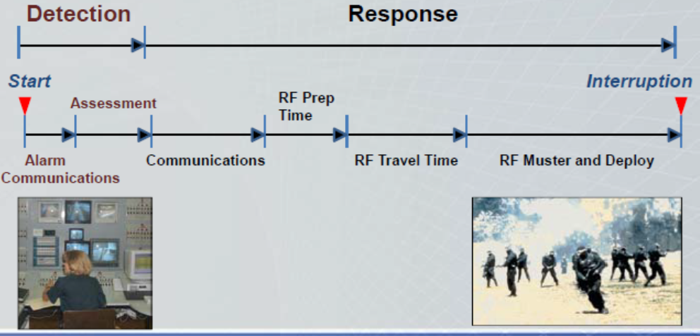
2. 단일 경로 분석(Path Analysis) - $P_{I}$(저지 확률) 산정에 필요한 데이터
탐지 확률(Probability of Detection )
  DBT(Design Basis Threat)에 대한 각 구역(Area)과 방호 요소(Element)의 최소 탐지 확률
(감지(Sensing), 경보 통신(Alarm Communication), 확인평가(Correct Assessment)를 고려)
지연 시간
  DBT에 정의된 적의 임무 완수에 대한 각 구역(Area)과 방호 요소(Element)의 최소 지연 시간
물리적 방호시스템(PPS)의 대응 시간(Response Times)
Notes:
Notes:

Slide 16
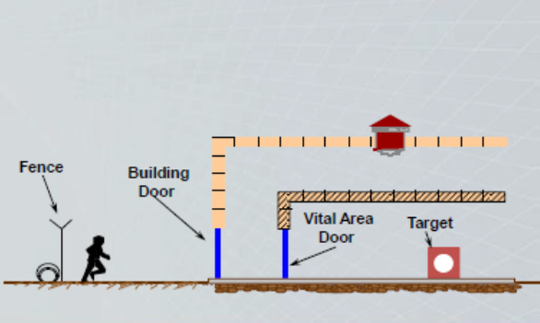
2. 단일 경로 분석(Path Analysis) - 적 경로(ASD) 예시
방호 요소와 구역 측면에서의 적의 경로
(Adversary Path in Terms of Elements and Areas)
Target
Target
Notes:
Notes:

Slide 17
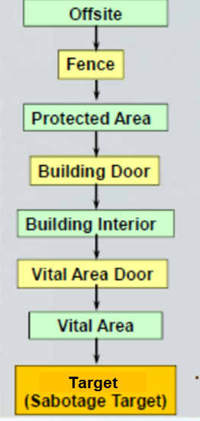
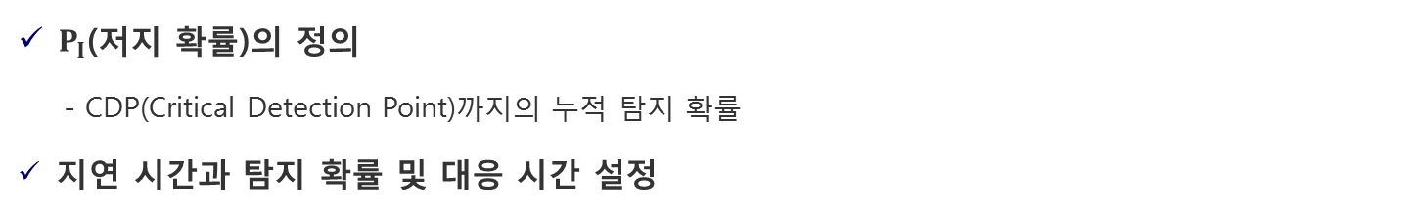
2. 단일 경로 분석(Path Analysis) - $P_{I}$와 지연 시간, 탐지 확률 및 대응 시간
$P_{I}$(저지 확률)의 정의
- CDP(Critical Detection Point)까지의 누적 탐지 확률
지연 시간과 탐지 확률 및 대응 시간 설정
Notes:
Notes:

Slide 18

2. 단일 경로 분석(Path Analysis) - 단일 경로에 대한 $P_{I}$ 산정
단일 경로에 대한 $P_{I}$산정 : $P_{I}$= 0.9
$P_{I}$
CDP
0
0.1
Notes:
Notes:

Slide 19

2. 단일 경로 분석(Path Analysis) - 펜스 탐지 확률을 증가 시킨 경우 ?
펜스 탐지 확률을 0.0에서 0.9로 증가 시킨 경우 동일 경로에 대한 $P_{I}$증가
- $P_{I}$ : 0.9 → 0.99
CDP
0
0.1
Notes:
Notes:

Slide 20
Ⅳ. 유효성 평가 및 최적화 방안 도출
(AVERT 이용 사례 중심)

Slide 21
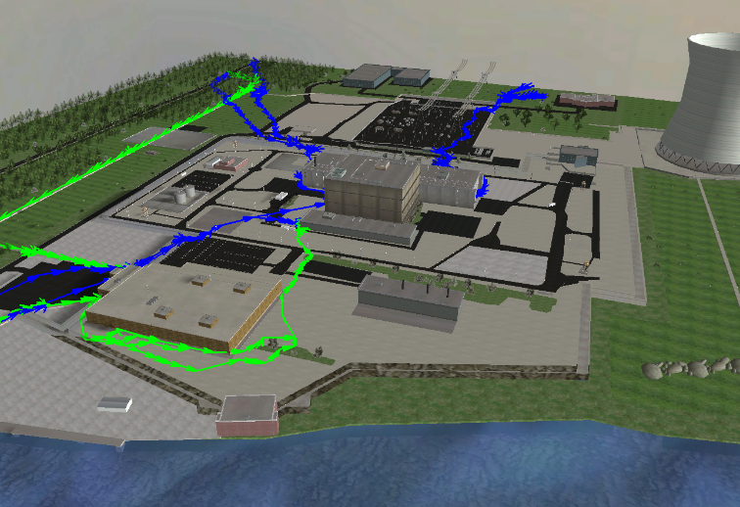
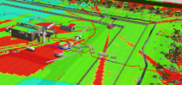
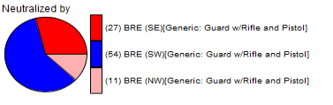
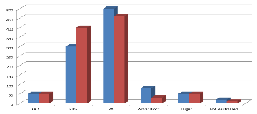
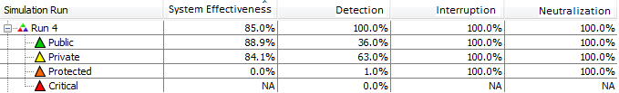
AVERT 소프트웨어 소개 – 3D Modeling & Simulation
85%
81%
87%
65%

Slide 22
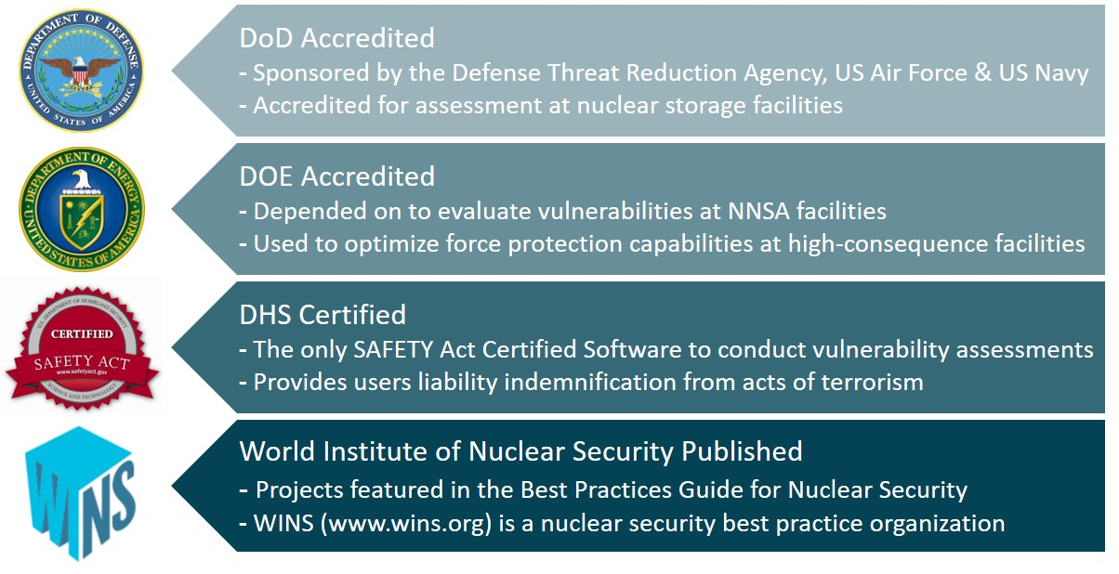
AVERT 소프트웨어 소개 – 공인 솔루션
현재 미국 상용원자력발전소, 에너지, 국방, 국가 주요 인프라 시장에서
65%의 시장 점유율
공인 솔루션 소프트웨어

Slide 23
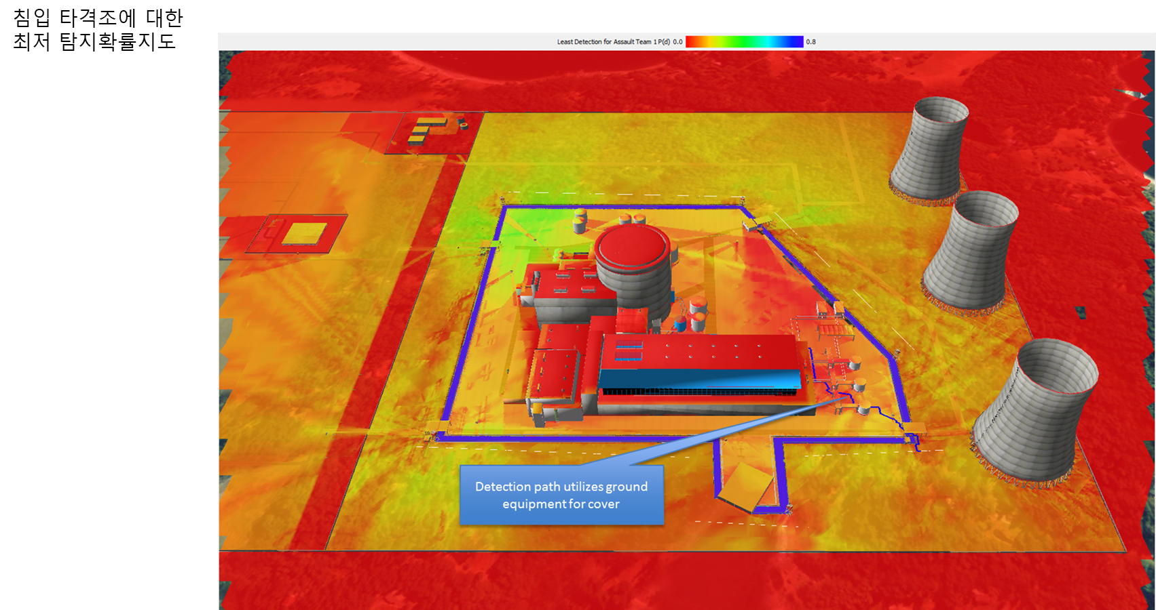
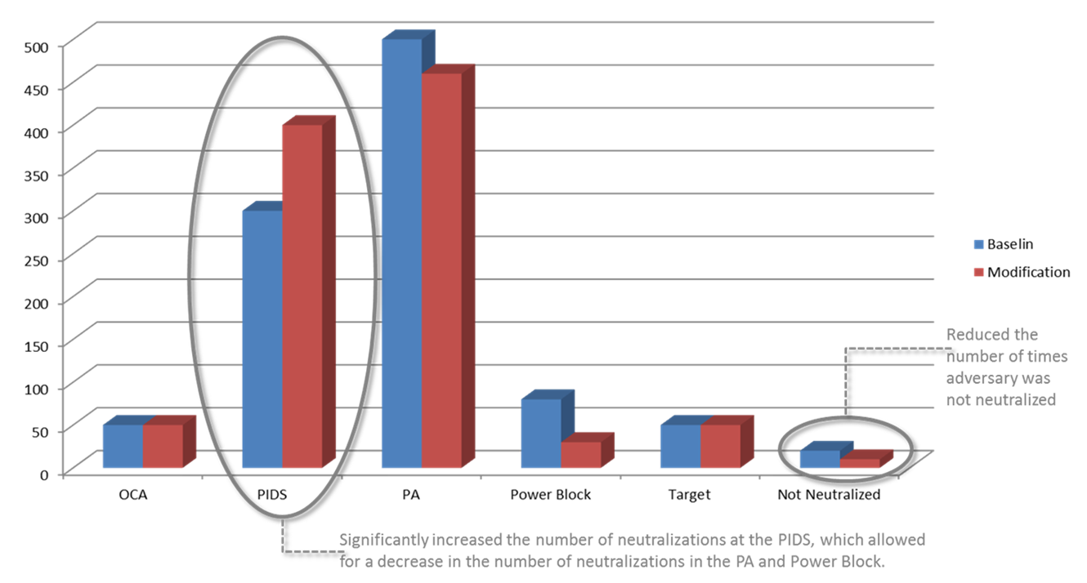
Modeling & Simulation 주요 분석 프로세스
CARVER 목표물 세트(Target Set)
공격자 경로(Adversary Pathway) 분석
사이트 외곽경계(Site Perimeter) 분석
종심 방어(Defense in Depth) 분석
공격자 출발지점(Starting Location) 분석
공격자 위협구조(Threat Structure) 분석
불확실성 및 마진(Uncertainty and Margin) 분석

Slide 24
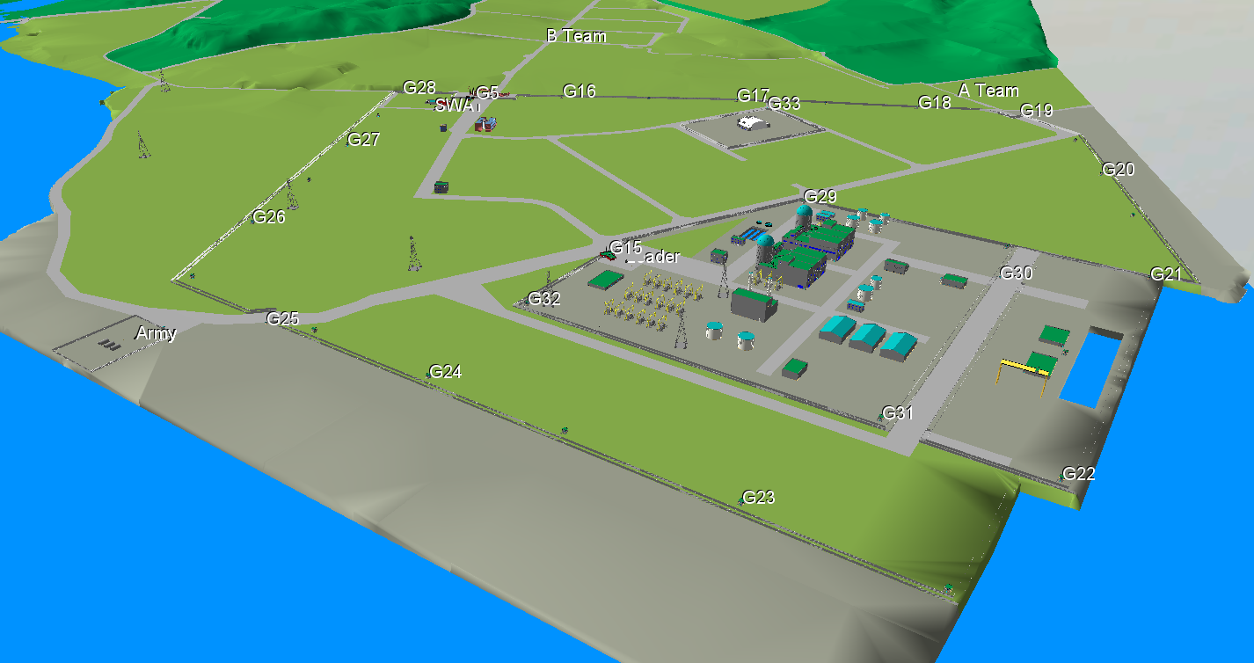
출입 수준과 방호지대 설정
접근 권한과 경계 대상 영역에 따라 출입 수준(Access Level) 설정
방호지대(Security Layer) 설정
2선
3선
1선
Notes:
Notes:

Slide 25
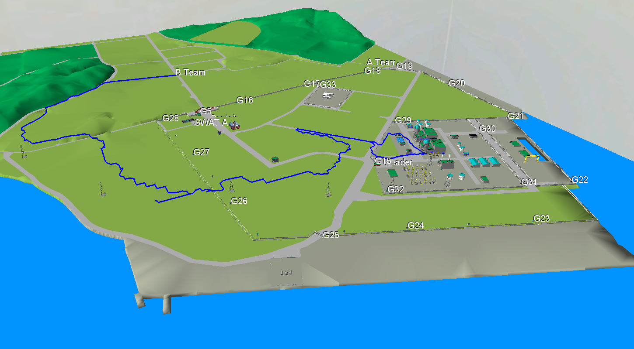
적의 공격 전략(Adversary Strategy)
Avoid Detection, Avoid Firepower, Fastest
Threshold : Avoid Detection + Fastest
Shortest
A Team 공격 시작 위치
B Team 공격 시작 위치
Notes:
Notes:

Slide 26
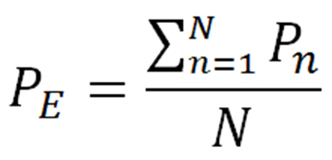
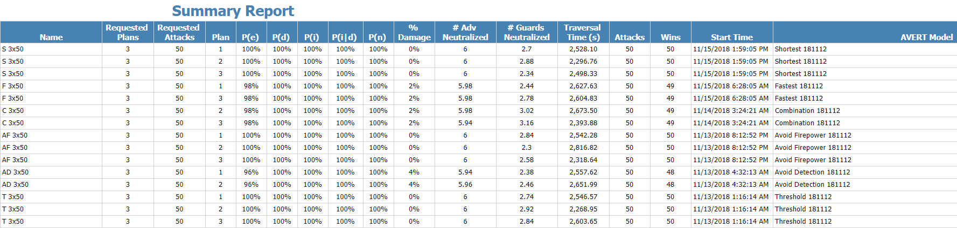
Simulation 결과 종합보고서 – 유효성 등
유효성 확률(Probability of System Effectiveness)
- 대응자가 적의 공격을 무력화하는 확률
종합보고서 주요내용
- 유효성, 탐지확률, 저지확률, 무력화된 적의 수, 무력화된 가드의 수, 공격 소요시간 등
Event 분석
- 탐지, 저지, 무력화에 대한 상세 분석
Notes:
Notes:

Slide 27
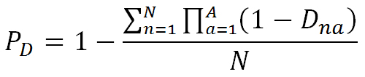
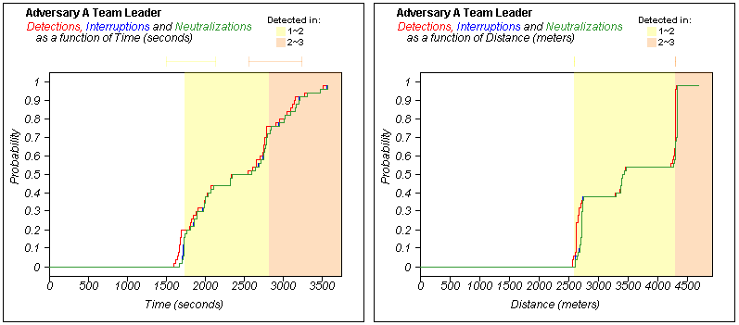
Simulation 결과 상세보고서 – 탐지확률
탐지확률(Probability of Detection )
- 적을 탐지할 확률
탐지확률 상세분석
- 시간과 방호지대(Security Layer)별 탐지확률
- 거리와 방호지대(Security Layer)별 탐지확률
Notes:
Notes:

Slide 28
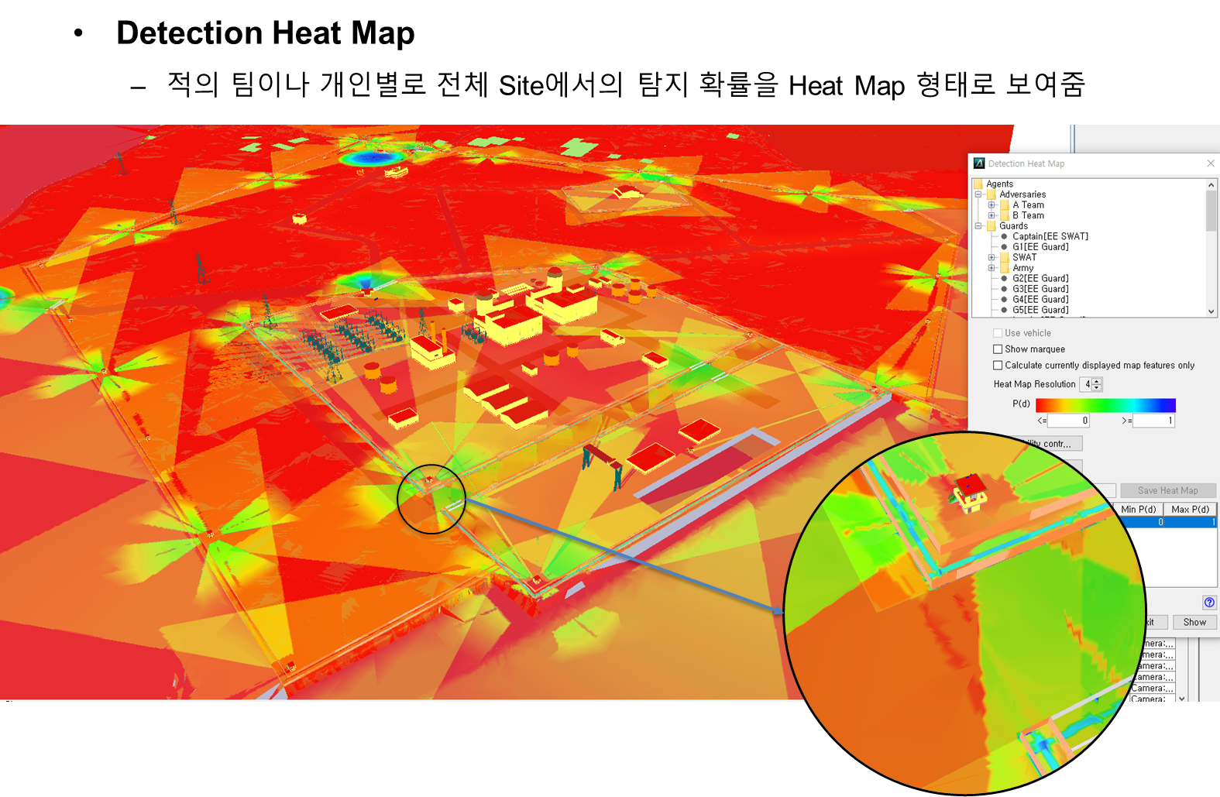
Simulation 결과 상세보고서 – 탐지 Heat Map
탐지 Heat Map
  - 사이트에서 적을 탐지할 확률을 Heat Map 형태로 표출

Slide 29
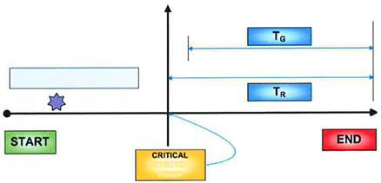
Simulation 결과 상세보고서 – CDT 분석
Distance After Detection Report
  Critical Detection Time(CDT)이 음의 값이면
  적의 공격목표 최소도달시간(Offset Time)이 적 탐지 최대시간(Max Detection Time)보다 짧은 것으로
  방호의 실패 가능성이 높은 것으로 분석
  Critical Detection Time(CDT)이 양의 값이면
  적의 공격목표 최소 도달시간(Offset Time)이 적 탐지 최대시간(Max Detection Time)보다 긴 것으로
  방호의 성공 가능성이 높은 것으로 분석
  ※ Critical Detection Time (CDT) : CDP와 상응, Offset Time 설정 유형 : 5가지
Distance After Detection
Offset Time (A) : | 1877.755
Max Detection Time (B) : | 3452.648
Critical Detection Time = (A)-(B) : | -1574.892
Critical Detection Point(CDP)
- T_{R} (Remaining Time)이 T_{G} (Guard Response Time)와
같거나 초과하게 되는 지점( T_{R} ≥ T_{G} )
  T_{G} : 가드의 대응 시간
  T_{R} : 탐지 후 남은 시간
Notes:
Notes:

Slide 30
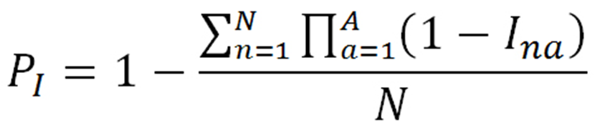
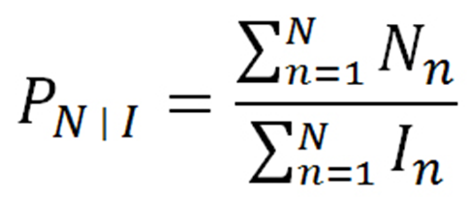
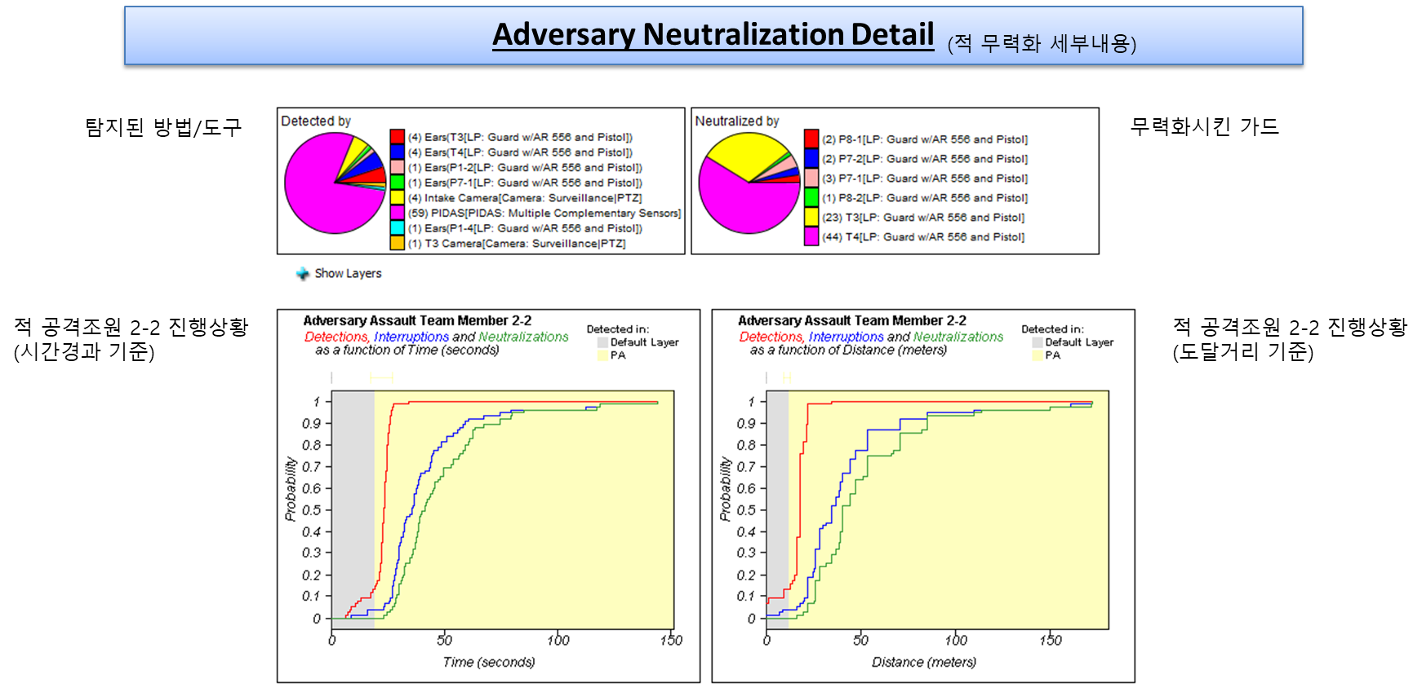
Simulation 결과 상세보고서 – 저지 확률 및 무력화 확률
저지확률(Probability of Interruption)
- 적이 공격을 완료하기 이전에 대응자가 적을 저지할 확률
무력화 확률(Probability of Neutralization)
  - 대응자가 적을 저지한 상황에서 무력화할 확률
저지 및 무력화 확률 상세분석
- 시간과 방호지대(Security Layer)별 저지확률•무력화 확률
- 거리와 방호지대(Security Layer)별 저지확률•무력화 확률

Slide 31

Simulation 결과 보고서 – 공격 목표를 방호지대 별로 설정한 경우
2선 진입 목표 설정 모델과 3선 진입 목표 설정 모델의 유효성 분석
  2선 진입 모델 : $P_{E}$ (유효성) = 26.67%
  3선 진입 모델 : $P_{E}$ (유효성) = 90.00%
방호지대(Security Layer)별 탐지확률
- 1선부터 2선 전 까지의 누적 탐지확률은 70%
- 1선부터 3선 전 까지의 누적 탐지확률은 96%
1선
2선
3선
1선
2선
3선
Notes:
Notes:

Slide 32
Ⅴ. Drone 공격 모델과 Baseline 모델의
유효성 비교(AVERT 이용)

Slide 33
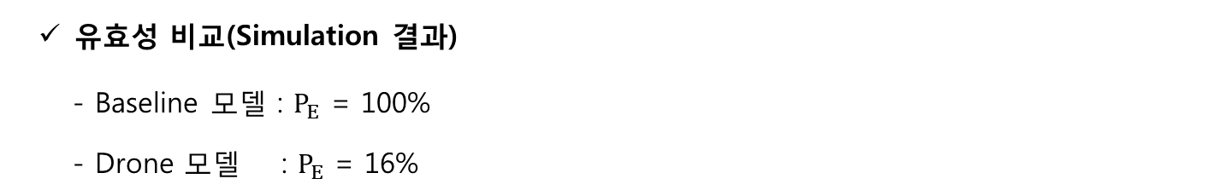
위협 시나리오와 유효성 비교
위협(Threat) 시나리오
- Baseline 모델의 공격군 : 2팀 6명
- Drone 모델의 공격군 : Drone 1대
유효성 비교(Simulation 결과)
- Baseline 모델 : $P_{E}$ = 100%
- Drone 모델 : $P_{E}$ = 16%
Notes:
Notes:

Slide 34
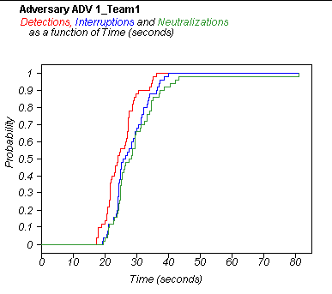
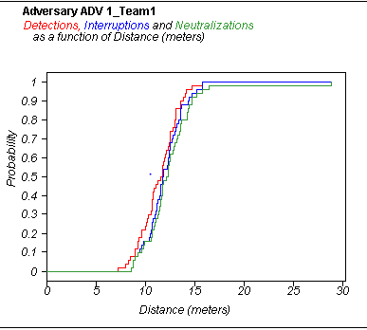
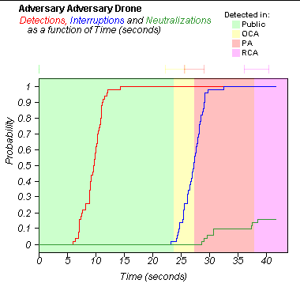
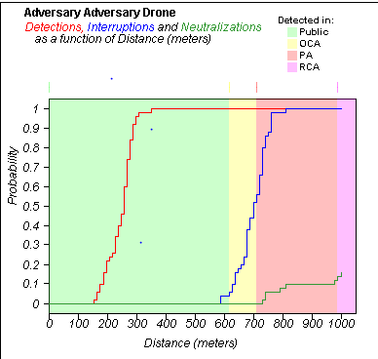
적에 대한 대응 도표 - 탐지, 지연 , 무력화
시간 별 대응 도표
거리 별 대응 도표
Baseline 모델
Drone 모델
Notes:
Notes:

